Slide 1
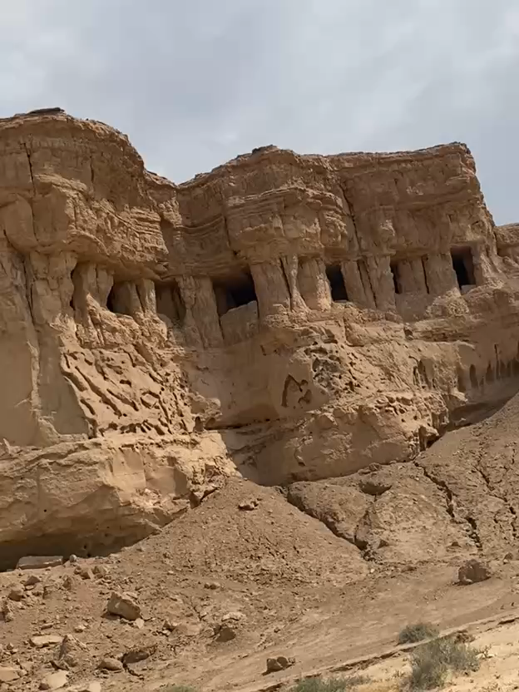
التنوع النباتي في كهوف الطار
أ.م.د. خنساء رشيد مجيد
م.م. زينب غازي صادق

Slide 4
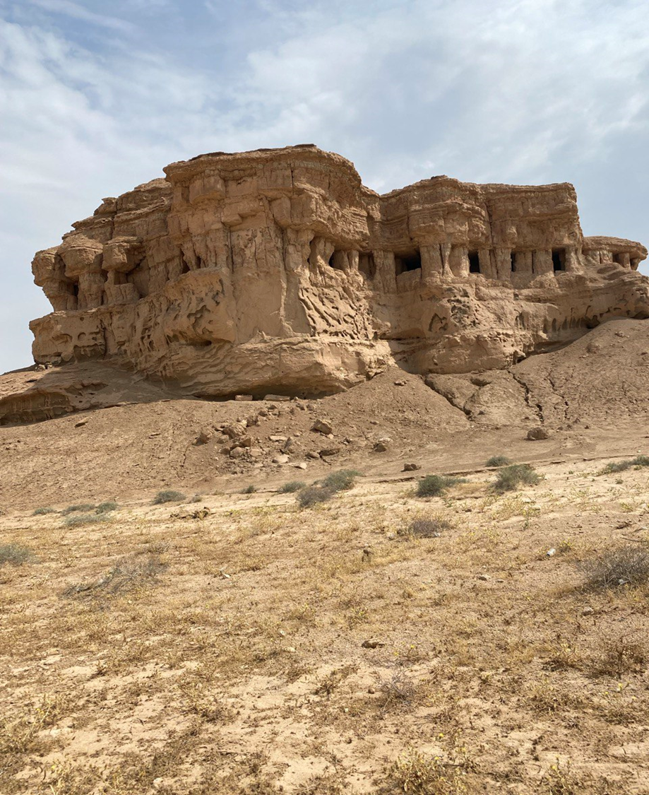
رطوبة داخل الكهوف مرتفعة
الامطار منخفظة (تعتبر تربة جافة بشكل عام )
الحرارة ثابتة نسبيا بين 18 و 22 درجة مئوية داخل الكهوف لكن خارجها قد تصل الى فوق 50 درجة مئوية

Slide 5
رطوبة داخل الكهوف مرتفعة
الامطار منخفظة (تعتبر تربة جافة بشكل عام )
الحرارة ثابتة نسبيا بين 18 و 22 درجة مئوية داخل الكهوف لكن خارجها قد تصل الى فوق 50 درجة مئوية

Slide 6
رطوبة داخل الكهوف مرتفعة
الامطار منخفظة (تعتبر تربة جافة بشكل عام )
الحرارة ثابتة نسبيا بين 18 و 22 درجة مئوية داخل الكهوف لكن خارجها قد تصل الى فوق 50 درجة مئوية

Slide 7
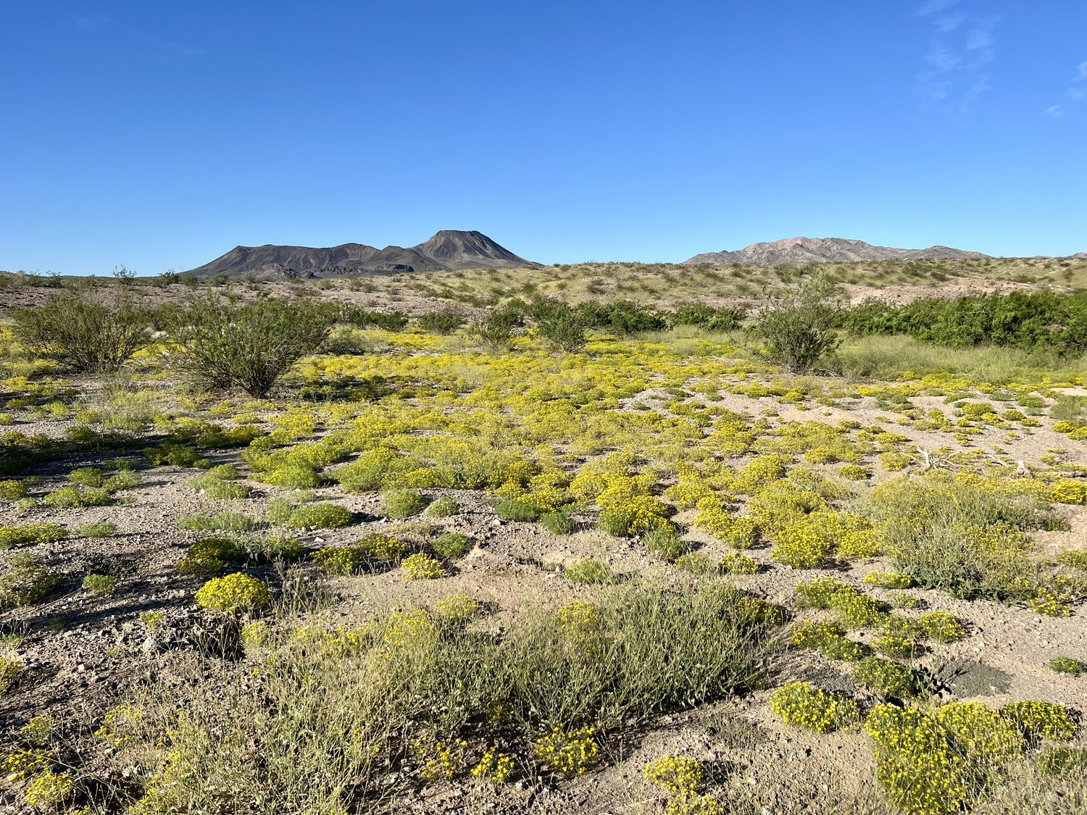
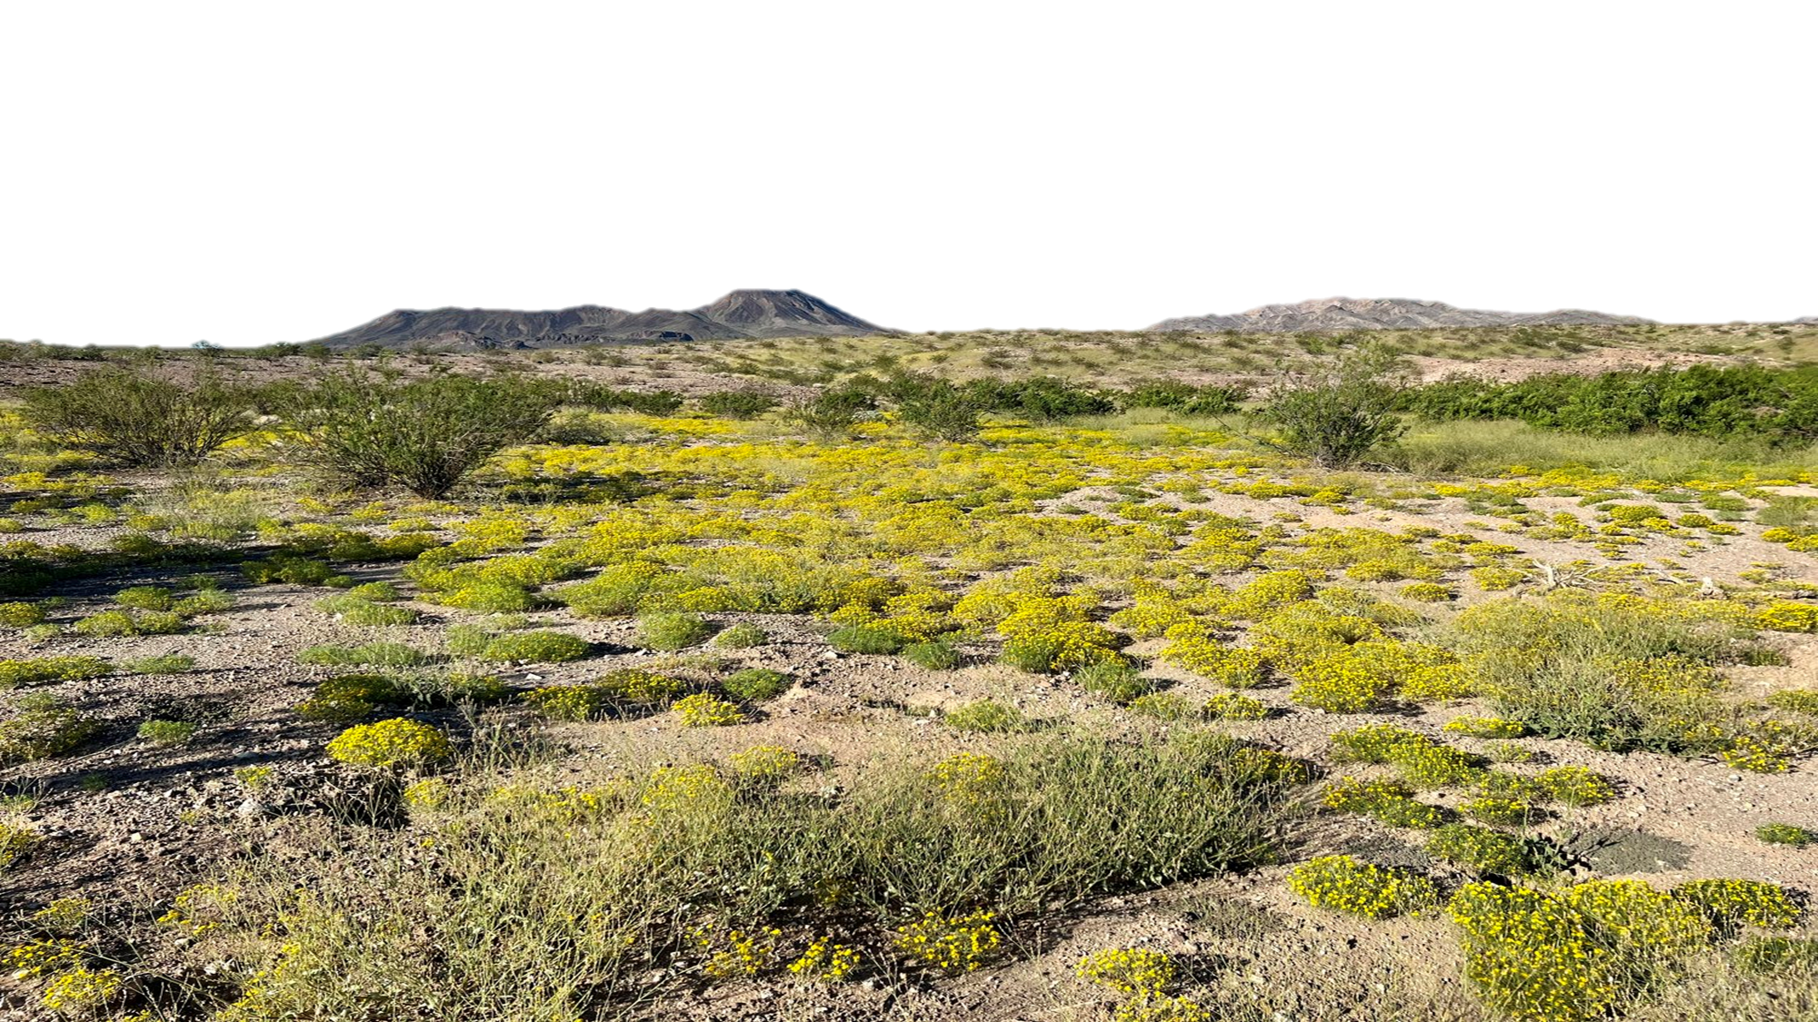
التنوع النباتي plant diversity

Slide 8
النبات هو مصدر الاساسي و المهم للطاقة على كرة الارضية

Slide 9
فوائد التنوع النباتي
1
تمنع التصحر من خلال تثبيت التربة
2
توفير غذاء للكائنات الاخرى
3
توفير مواد طبية
4
دعم الانظمة البيئية

Slide 10
اهمية التنوع النباتي
1
تمنع التصحر من خلال تثبيت التربة
2
توفير غذاء للكائنات الاخرى
3
توفير مواد طبية
4
دعم الانظمة البيئية

Slide 11
للنباتات الصحراوية خصائص مهمة
وجود الاشواك
بعض الانواع تخزن المياه في الاوراق و السيقان و الجذور
بعض الانواع لها جذور طويلة
  بما ان منطقة تعتبر من المناطق الصحراوية
فان النباتات يكون لها خصائص و وسائل حماية خاصة تختلف عن نباتات المناطق الاخرى
مثل وجود الاشواك
تخزن بعض النباتات المياه في أوراقها وجذورها وسيقانها.
جذور طويلة تخترق منسوب المياه الجوفية وتثبت التربة

Slide 12
للنباتات الصحراوية خصائص مهمة
وجود الاشواك
بعض الانواع تخزن المياه في الاوراق و السيقان و الجذور
بعض الانواع لها جذور طويلة
  بما ان منطقة تعتبر من المناطق الصحراوية
فان النباتات يكون لها خصائص و وسائل حماية خاصة تختلف عن نباتات المناطق الاخرى
مثل وجود الاشواك
تخزن بعض النباتات المياه في أوراقها وجذورها وسيقانها.
جذور طويلة تخترق منسوب المياه الجوفية وتثبت التربة

Slide 13
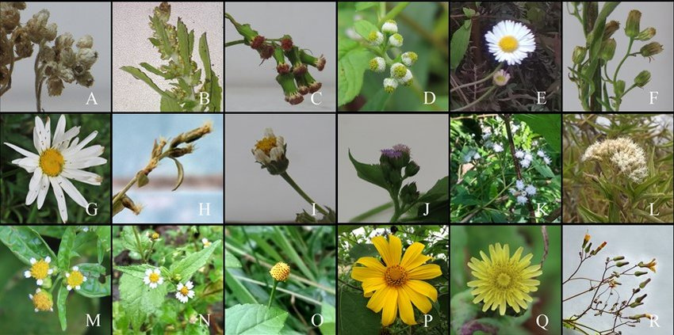
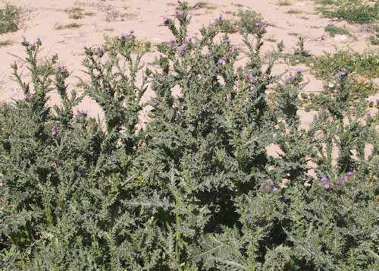
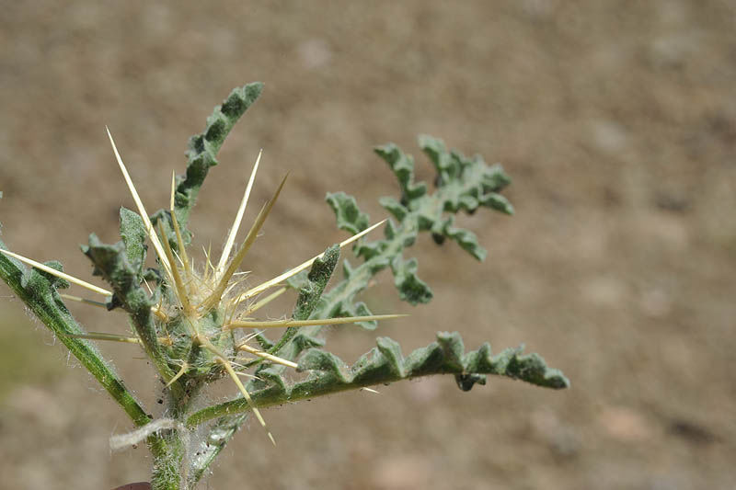
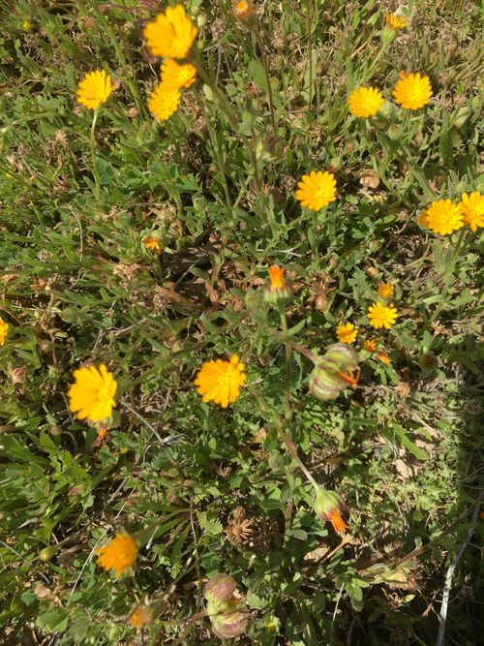
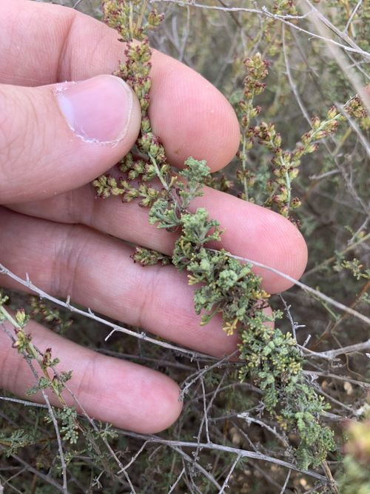
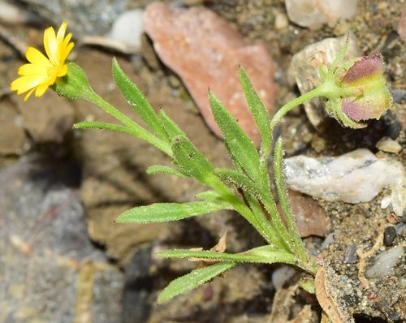
Carduus getulus Pomel
Centaurea sinaica DC.
Astracaeae
اكثر العائلات النباتية انتشاراً
اذا يتواجد 15 نوع تقريبا
Hedypnois cretica (L.) Dum.Cours
Artemisia herba-alba Asso
Calendula tripterocarpa Rupr.

Slide 14
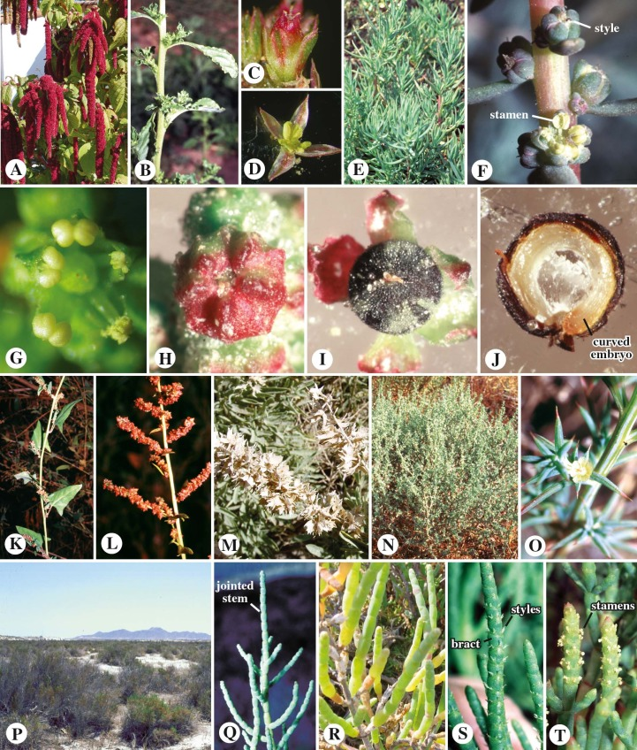
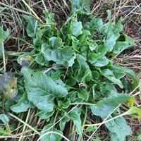
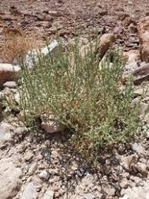
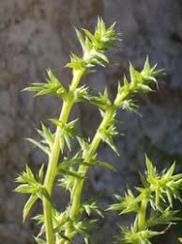
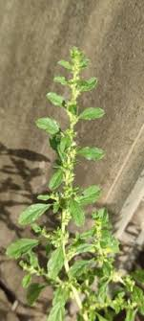
Beta maritima L
Anabasis setifera Moq.
Amaranthaceae
تواجد 3 اجناس
من ضمنها 10 انواع برية و 6 انواع مستزرعة
Salsola kali L.
Amaranthus albus L.

Slide 15
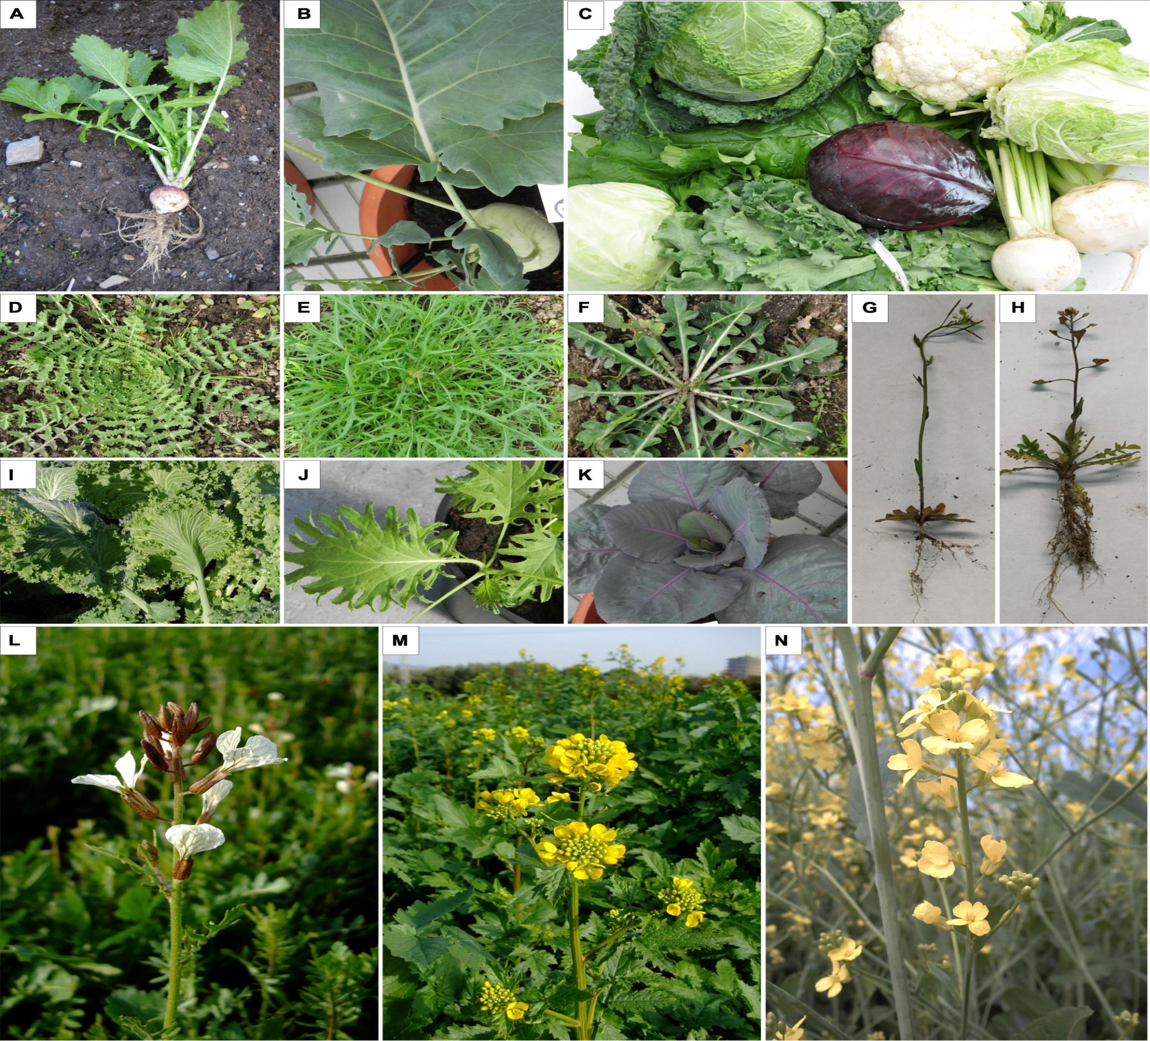
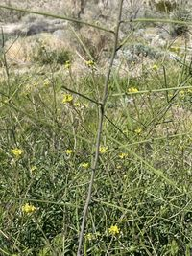
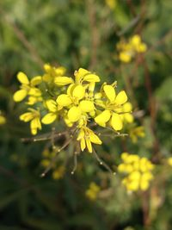
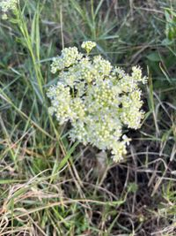
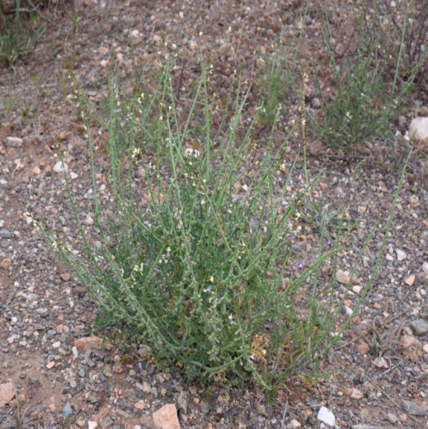
Sisymbrium irio L.
Sinapis arvensis L.
Brassicaceae
تم تسجيل 8 انواع
تعتبر من العائلات المهم اقتصاديا و بيئيا
Cardaria draba (L.) Desv.
Carrichtera annua (L.) DC

Slide 16
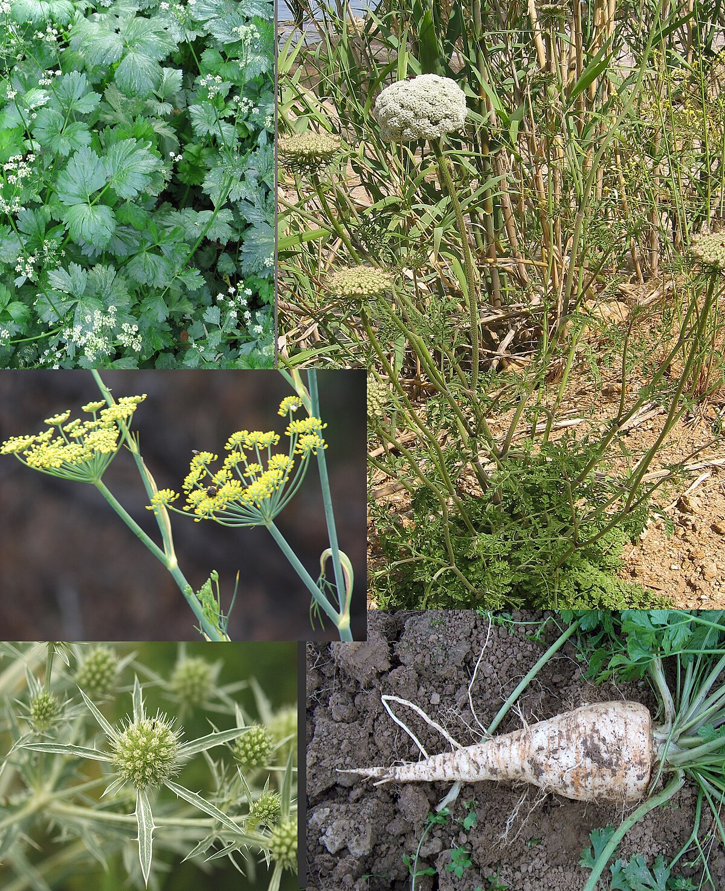
Apiacae
لوحظ فقط نوع واحد منتشرا في اكثر من مكان في
نفس المنطقة الواحد

Slide 17
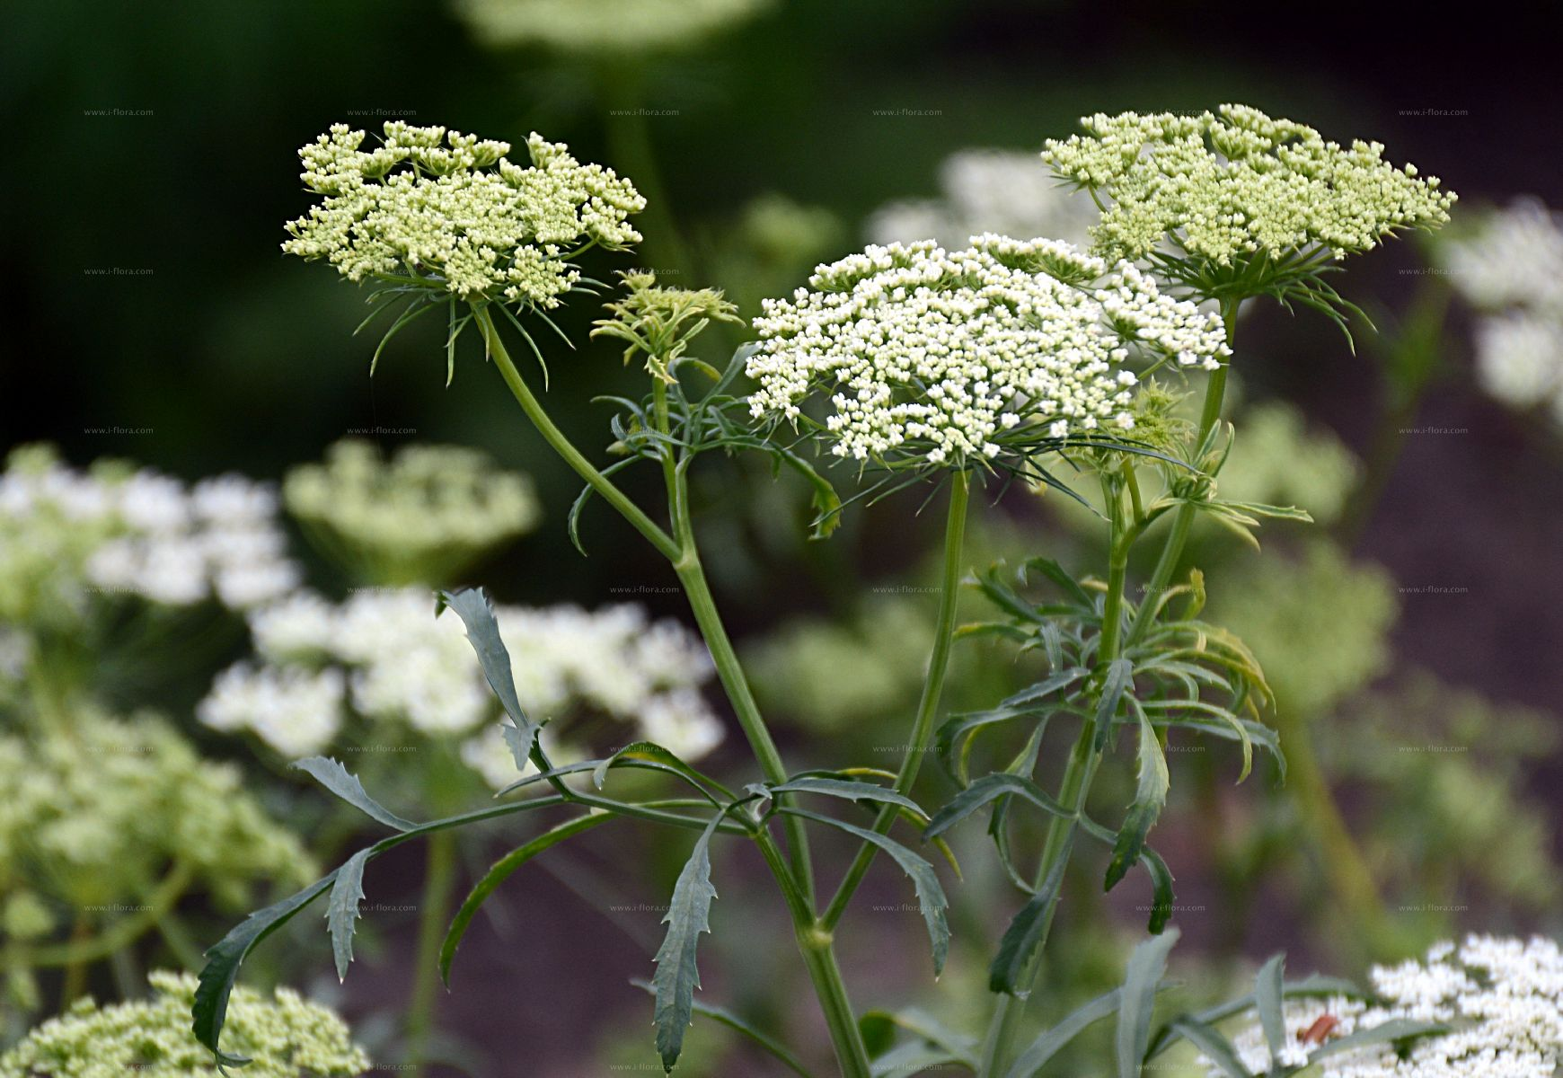
Ammi majus L.
هو نبات طبي بري ويعتبر من أغنى النباتات بالمواد الكيميائية الفعالة
يستعمل لعلاج كثير من الامراض

Slide 18
  كيفية المحافظة على التنوع النباتي
(1)
القضاء على استهالك األنواع المهددة باالنقراض
(2)
لتقليل من التلوث
(3)
استخدام الموارد البيئية بطريقة تکون أکثر استدامة وأقل ضررا للتنوع البيولوجي
(4)
حماية بيئة ومواطن األنواع المختلفة كإنشاء المحمات الطبيعية

Slide 19
  كيفية المحافظة على التنوع النباتي
(1)
منع استهالك الانواع المهددة باالنقراض
(2)
لتقليل من التلوث
(3)
استخدام الموارد البيئية بطريقة تکون أکثر استدامة وأقل ضررا للتنوع البيولوجي
(4)
حماية بيئة ومواطن الانواع المختلفة كإنشاء المحمات الطبيعية

Slide 20
2
اجراء بحوث عن الانواع المتواجدة هناك اذا تعتبر من المناطق القديمة و تحمل الانواع قيمة تراثية
3
اجراء بحوث بمختلف المجالات و
دعم الابحاث و الباحثين المهتمين في الحفاظ على تنوع الاحيائي في هذه المنطقة
1
حماية الانواع النباتية البرية المحافظة عليها من خلال استداماتها
توصيات

Slide 21
توصيات
1
حماية الانواع النباتية البرية المحافظة عليها من خلال استداماتها
2
اجراء بحوث عن الانواع المتواجدة هناك اذا تعتبر من المناطق القديمة و تحمل الانواع قيمة تراثية
3
دعم الابحاث و الباحثين المهتمين في الحفاظ على تنوع الاحيائي في هذه المنطقة

Slide 22
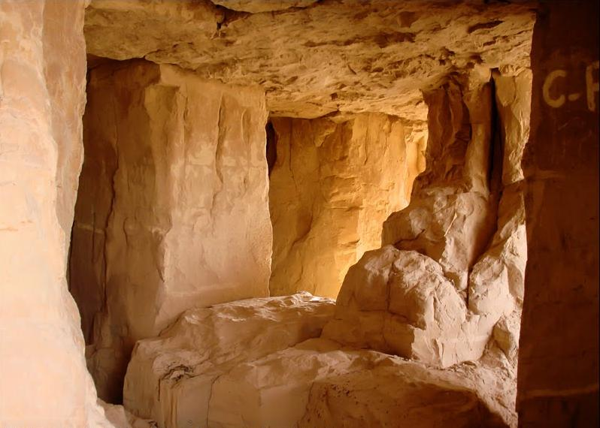
شكرا لحسن الاصغاء

